Slide 1
АНАЛИЗ РЫНКА ВАКАНСИЙ IT-СПЕЦИАЛЬНОСТЕЙ С HEADHUNTER
Завьялов И. В.
Завьялов В. В.
Группа 5040102/30201

Slide 2
Обзор предметной области
HeadHunter — качественная база резюме и вакансий и современные сервисы для поиска работы и персонала.
API HH предоставляет доступ к обширной базе данных вакансий, которая постоянно обновляется и увеличивается. Данный API очень удобный, имеет подробную документацию и привычный синтаксис запросов.

Slide 3
Постановка задач анализа
В данной работе необходимо произвести анализ рынка труда сферы информационных технологий.
Сформулированные нами аналитические задачи можно разделить на 5 подгрупп:
Сравнительный анализ предлагаемых заработных плат в IT-сфере
Исследование распределения требуемого опыта от соискателей и анализ оплаты труда в зависимости от опыта.
Определение топ-работодателей
Определение наиболее востребованных навыков для профессии программист разработчик
Тепловая карта IT-вакансий

Slide 4
Ограничения в работе с источником данных
Ограничение на количество возвращаемых результатов в одном запросе. При выполнении запроса GET /vacancies можно получить не более 2000 вакансий, при этом реально может быть найдено больше
Ограничение на количество запросов. Данное ограничение составляет 10 запросов/сек/ip
Можно выкачать вакансии только за последние 30 дней
Пример запроса:
'https://api.hh.ru/vacancies?per_page={0}&page={1}&date_from={2}&date_to={3}' .format(100, 0, startLocalInterval, endLocalInterval)

Slide 5
Обзор API HH
Параметр | Описание
page | Номер страницы
per_page | Количество вакансий на страницу.
professional_role | Профессиональная область. Необходимо передавать id роли.
date_from | Дата, которая ограничивает снизу диапазон дат публикации вакансий. Значение указывается в формате ISO 8601 - YYYY-MM-DD или с точность до секунды YYYY-MM-DDThh:mm:ss±hhmm.
date_to | Дата, которая ограничивает сверху диапазон дат публикации вакансий. Значение указывается в формате ISO 8601 - YYYY-MM-DD или с точность до секунды YYYY-MM-DDThh:mm:ss±hhmm.
Используемые запросы:
GET /vacancies - возвращает список вакансий
GET /vacancies/{vacancy_id} - возвращает JSON с телом вакансии
GET /professional_roles - возвращает список категорий и ролей
Используемые параметры запросов

Slide 6
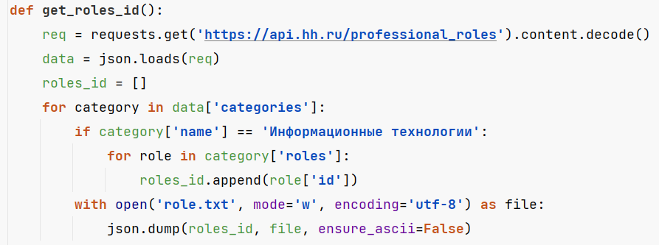
Обзор API HH
В работе собирались только вакансии, которые относятся к сфере информационных технологий. Для этого необходимо было собрать все id ролей из этой сферы.
Метод нахождения id ролей

Slide 7
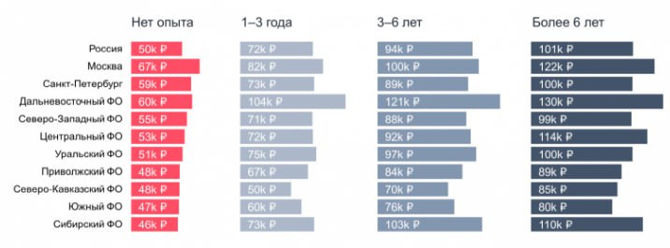
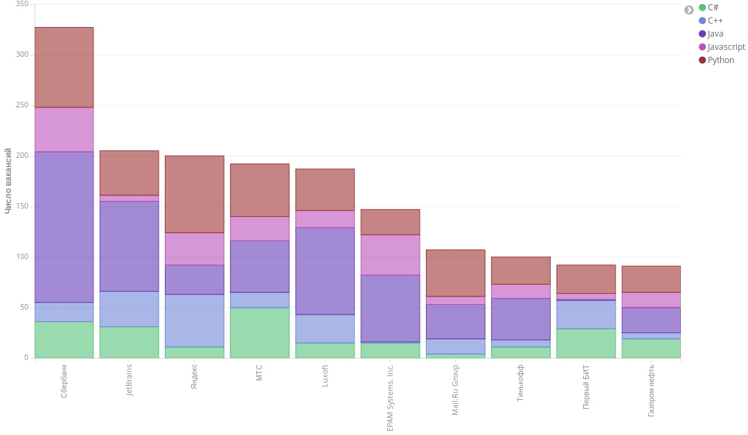
Обзор аналогичных исследований
Crawler for retrieving data from headhunter
https://github.com/kelsonauts
Зарплаты и конкуренция на IT-рынке труда в России сегодня
https://habr.com/ru/companies/hh/articles/759292/
Медианные предполагаемые зарплаты в IT сфере в зависимости от опыта работы
Используемые языки в крупных компаниях

Slide 8
Характеристики дата сета и описание модели данных
Для получения тела каждой вакансии использовался запрос GET /vacancies/{vacancy_id}. Результат запроса в формате JSON отправляется в базу данных.
Объём дата сета 2,1 Гб. Для сбора данных потребовалось 2 дня.
Количество собранных вакансий – 190880. Количество переменных 59.
Формат экспорта - CSV
Данные хранятся в нереляционной СУБД MongoDB в виде JSON-документов.

Slide 9
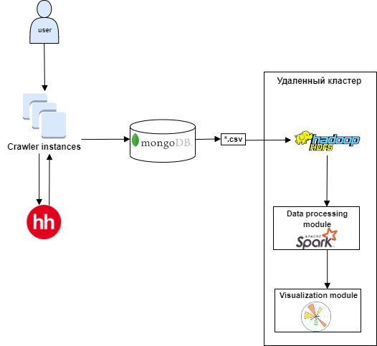
Программная реализация
Архитектура системы

Slide 10
Горизонтальное масштабирование
Парсер используемый в работе осуществлял параллельный сбор данных при помощи нескольких процессов. Каждый процесс производил сбор данных за определенный интервал времени. Чтобы избежать ограничения на количество запросов (10 запросов/сек/ip), сбор данных производился с нескольких proxy.
При обработке данных горизонтальное масштабирование осуществляется посредством увеличения числа Spark worker-ов.
HDFS обеспечивает горизонтальное масштабирование посредством распределения данных на множество серверов. Файл разбивается на блоки, которые хранятся на разных datanode с заданным коэффициентом репликации.

Slide 11
Особенности созданного ПО
Параметры date_from и date_to округляют указанное значение до ближайших пяти минут. Это означает, что минимальный шаг, за который можно получать результаты, будет равен пяти минутам.
Чтобы обойти ограничение на количество возвращаемых результатов в одном запросе (2000 вакансий), был использован переменных шаг. Стандартный шаг, за который производился сбор вакансий, равняется 30 мин. Если в одном из промежутков было найдено более 2000 вакансий, то данный промежуток дополнительно разбивался на более мелкие с шагом в 5 мин. Также парсер использует многопроцессорность, чтобы ускорить сбор данных

Slide 12
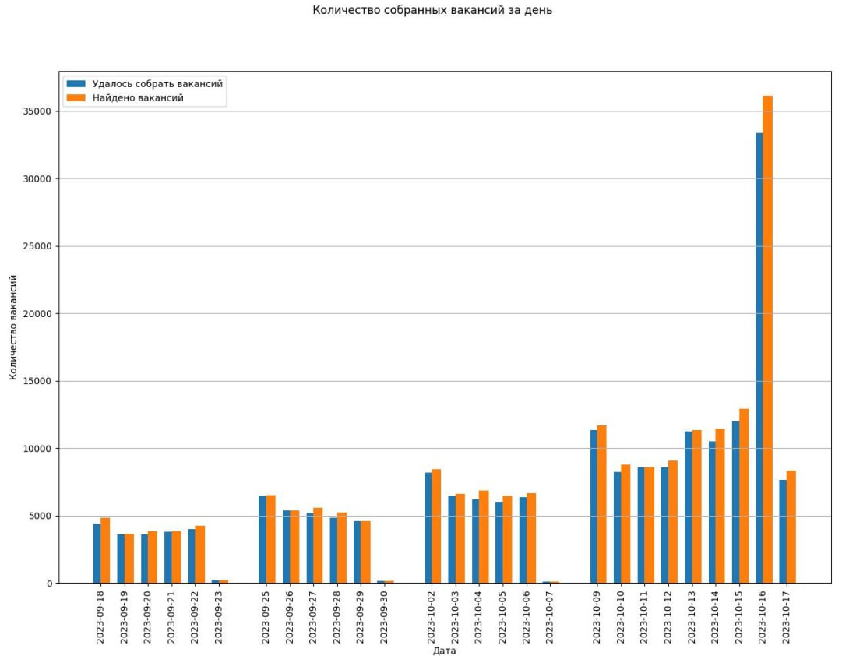
Распределение данных в HH.ru
На графике представлено количество найденных за день вакансий, и сколько из них удалось скачать
Данные представлены для29 дней

Slide 13
Графики и диаграммы

Slide 14
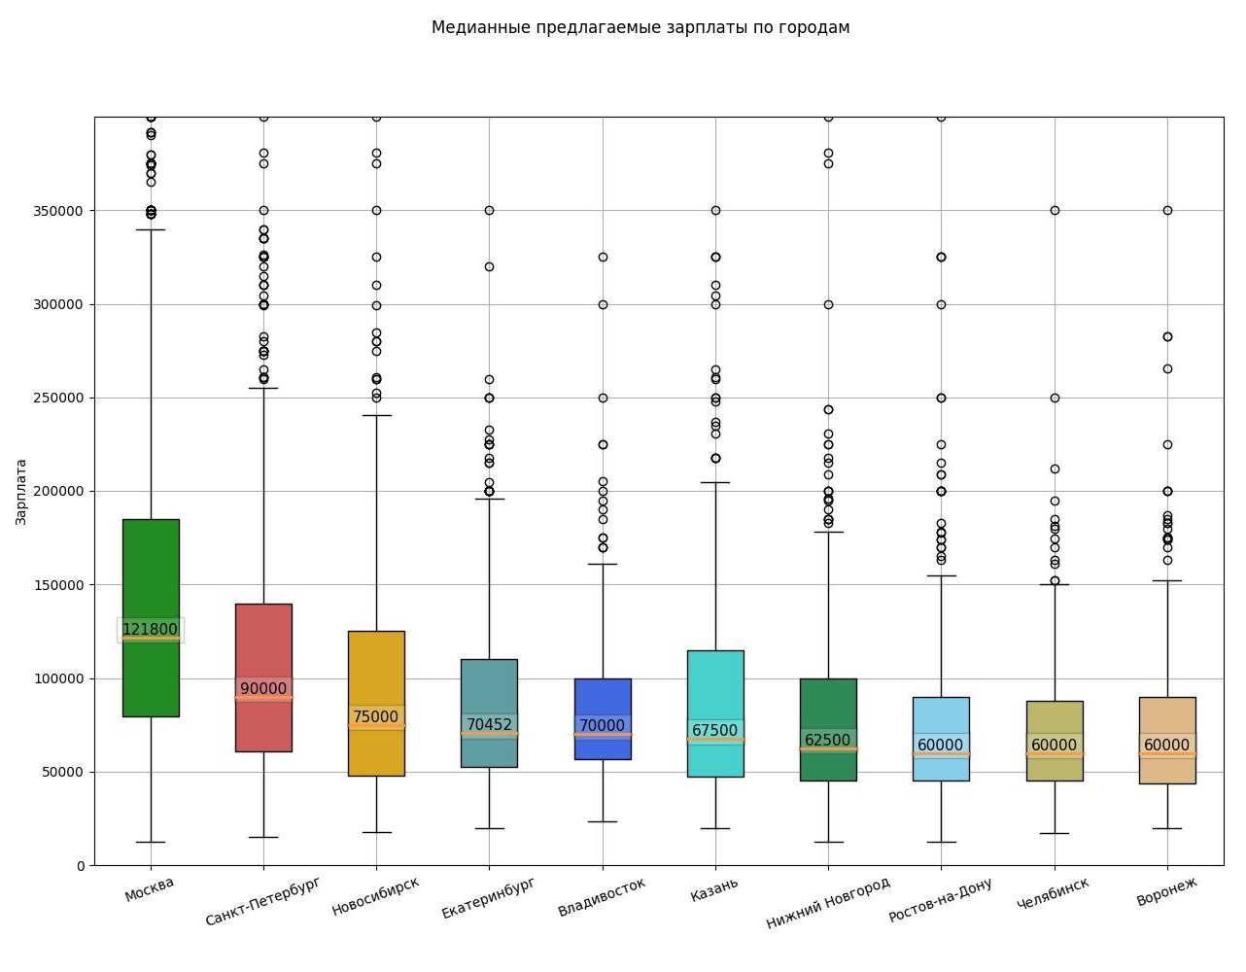

Slide 15
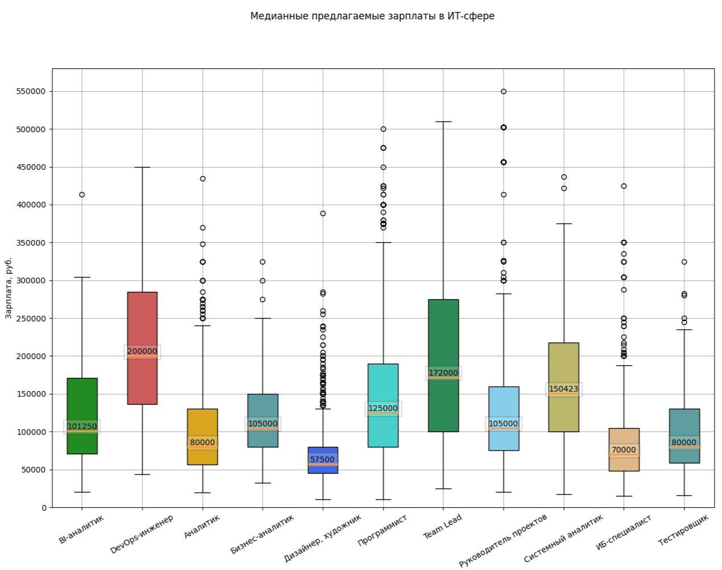

Slide 16
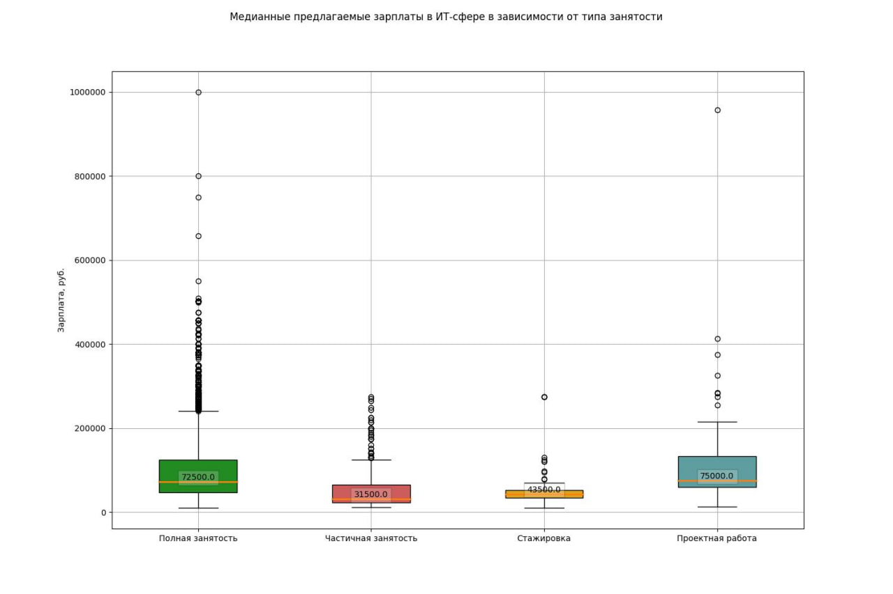

Slide 17
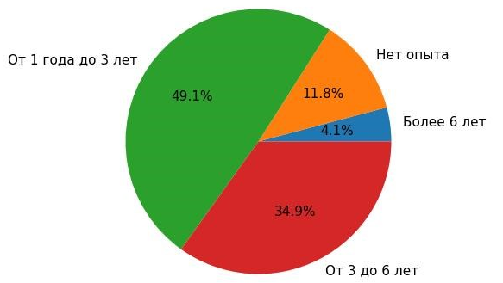

Slide 18
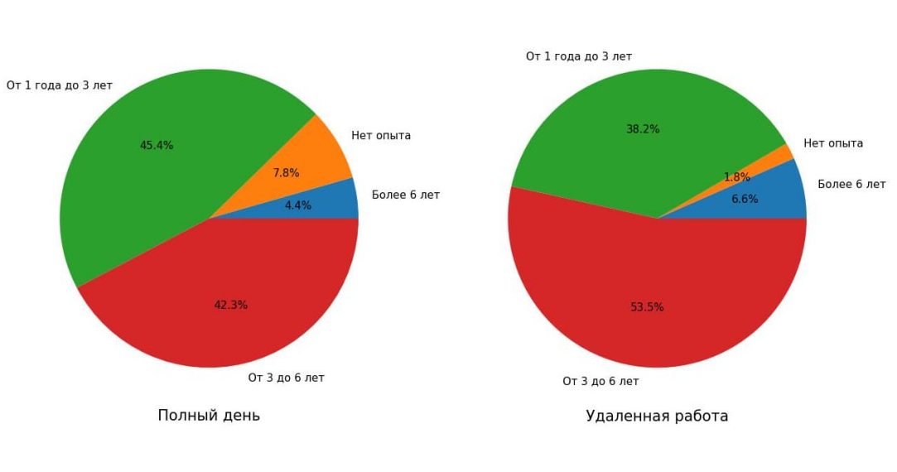

Slide 19
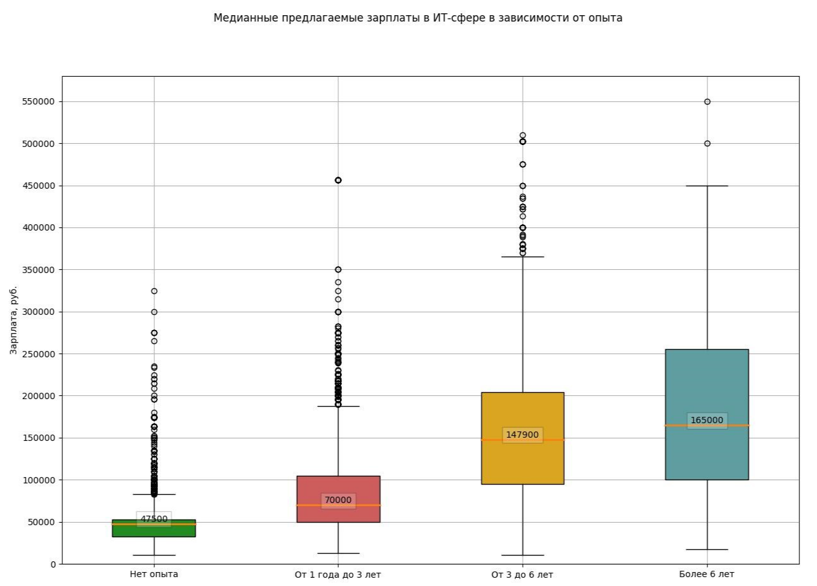

Slide 20
Работодатель | Количество вакансий
СБЕР | 1341
Ozon | 889
МТС | 606
Тинькофф | 531
Иннотех, Группа компаний | 512
Яндекс | 367
ИК СИБИНТЕК | 300
Газпром нефть | 295
Банк ВТБ (ПАО) | 248
Первый Бит | 234
Компании, наиболее активно размещающие вакансии

Slide 21
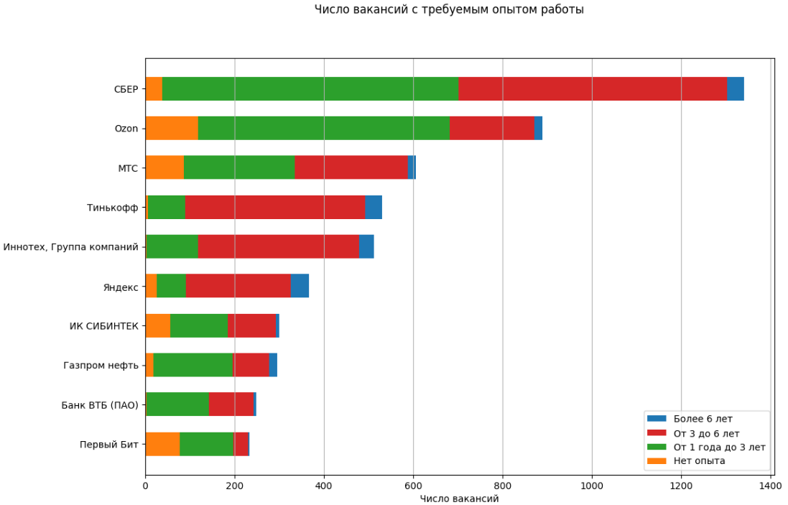

Slide 22
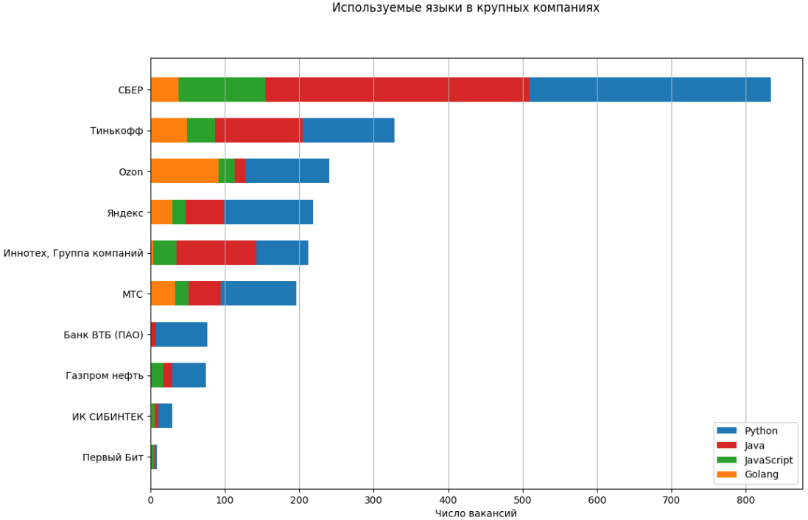

Slide 23
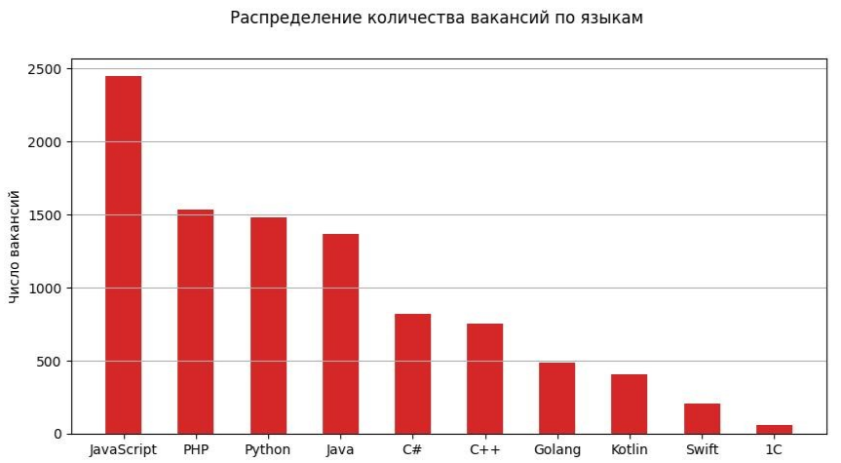

Slide 24
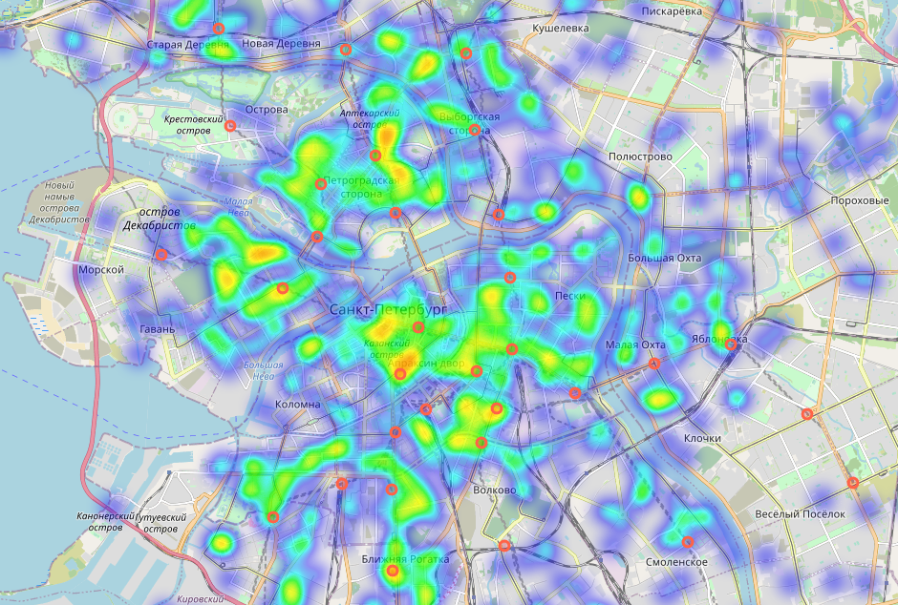

Slide 25
Инфраструктура разработки
VCS – Git
IDE – PyCharm
Lang – Python
База данных – MongoDB

Slide 26
Представление конечного вида дистрибутива
Дистрибутив одержит следующие директории:
Parser
database
Spark
Hadoop
docker-compose.yaml
docker-compose:
Python >= 3.9
Java 8 или 11
Parser
MongoDB 7.0.4
Hadoop 3.3.6
Spark 3.5.0

Slide 27
Список использованных источников
Официальный сайт HeadHunter API [Электронный ресурс] URL: https://api.hh.ru/ (дата обращения: 15.11.2023).
Официальная документация сервиса HeadHunter API. [Электронный ресурс] URL: https://api.hh.ru/openapi/redoc#tag/ (дата обращения: 15.11.2023).
Официальный сайт Apache Hadoop [Электронный ресурс] URL: https://hadoop.apache.org/docs/stable/hadoop-project-dist/hadoop-hdfs/HdfsDesign.html/ (дата обращения: 15.11.2023).
Лекционные материалы по дисциплине «Наука о данных и аналитика больших объемов данных» – И. В. Никифоров. Институт компьютерных наук и технологи. Высшая школа программной инженерии. СПБПУ. – 2023.
Официальный сайт Apache Spark [Электронный ресурс] URL: https://spark.apache.org/ (дата обращения: 15.11.2023).

Slide 28
СПАСИБО ЗА ВНИМАНИЕ
Репозиторий проекта:
Github: https://github.com/IlyaZawyalow/bigdata

